Slide 2
السلام عليكم ورحمة الله
مرحبًا بكم فى الدّرس اليوم

Slide 3
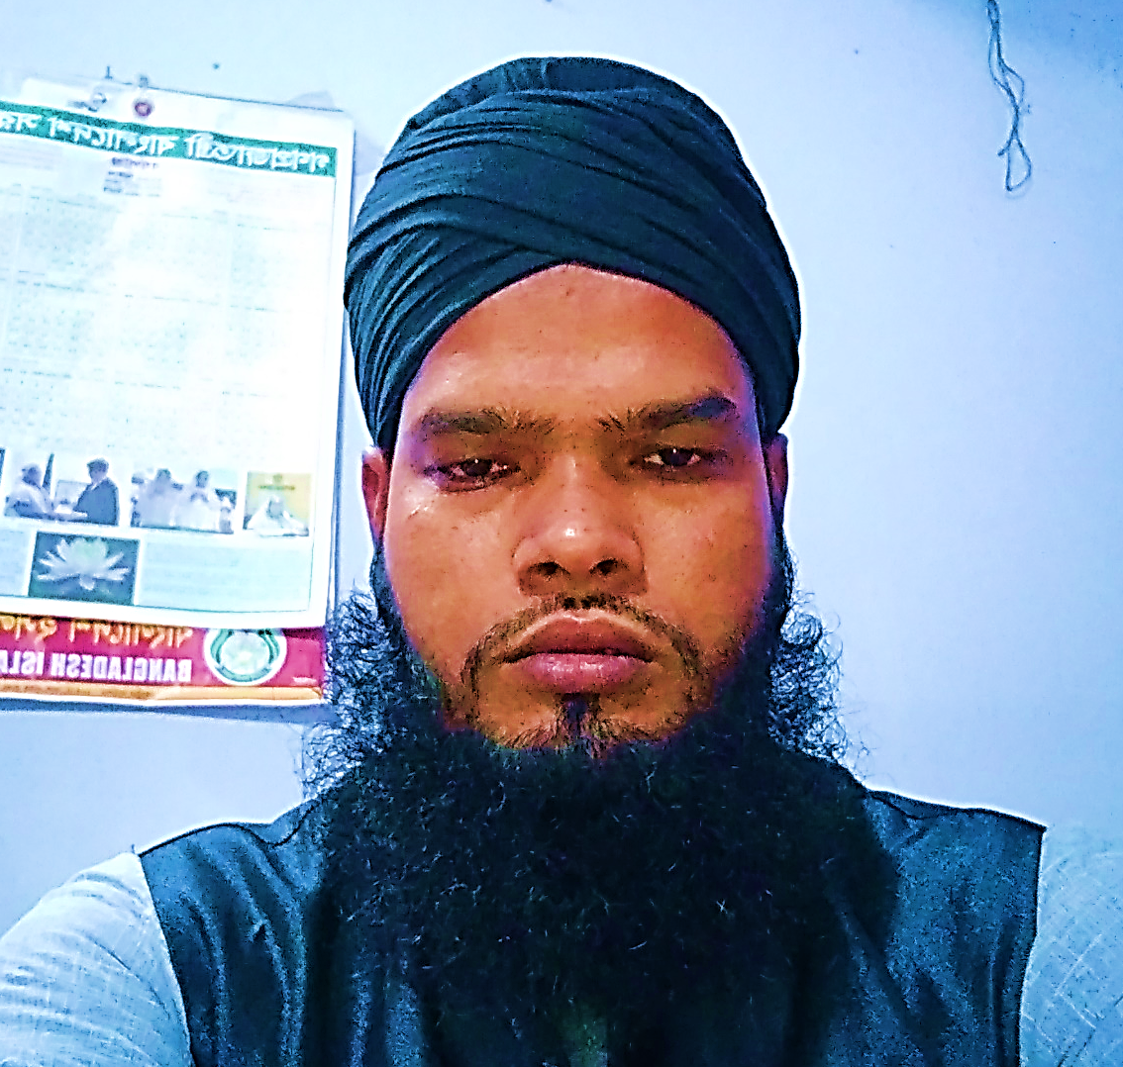
محمّد ذاكر حسن
معلّم المساعدة
كفتى الأمين نوري داخل مدرسة
نتون بازار , كفتى , رنغا متى
رقم الجوال : 01845764968
تعريف المعلّم

Slide 4
قواعد اللغة العربية
الصّفّ : التّاسع والعاشر للدّاخل
الباب الثّانى : علم النحو
الدّرس الثّانى
تعريف الدّرس

Slide 5
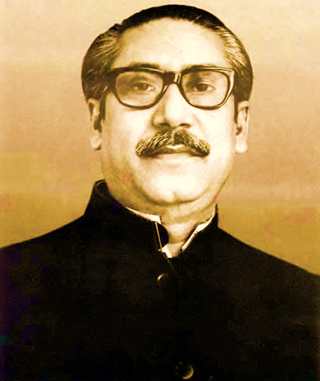
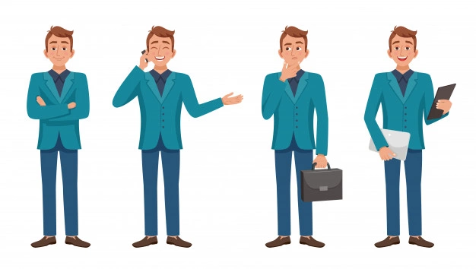
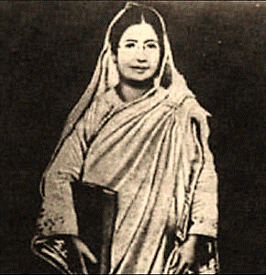
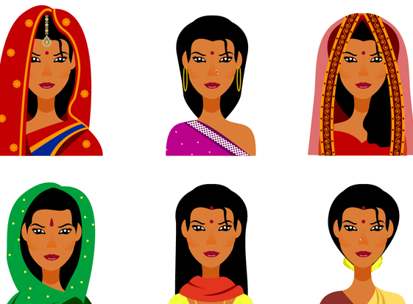
انظروا إلى الصّور التّالية
الدّرس اليوم : - اقسام الاسم
رجال
امرأة
نساء
رَجُلٌ

Slide 6
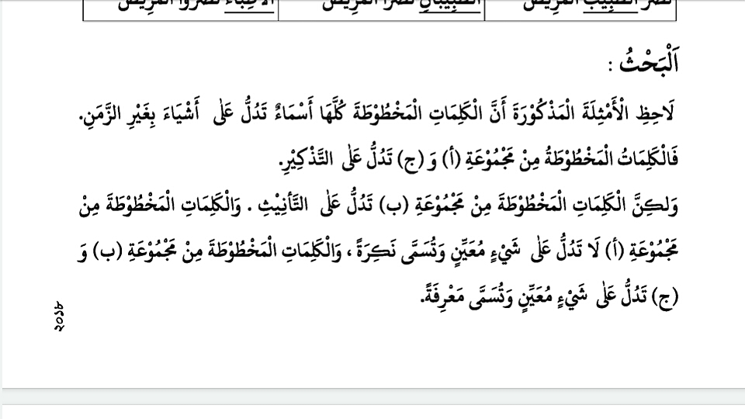
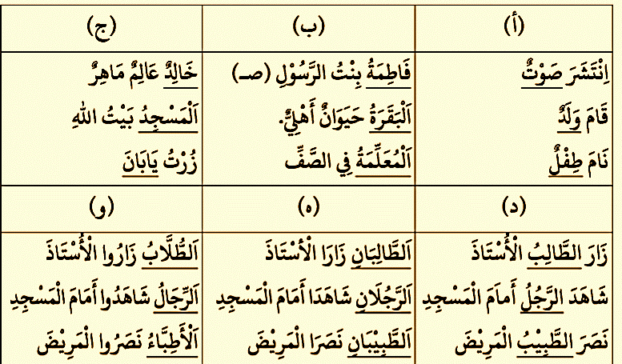
تعالوا نبحث كتاب الدّرس

Slide 8
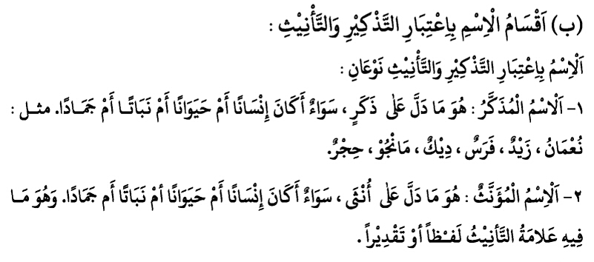

Slide 9
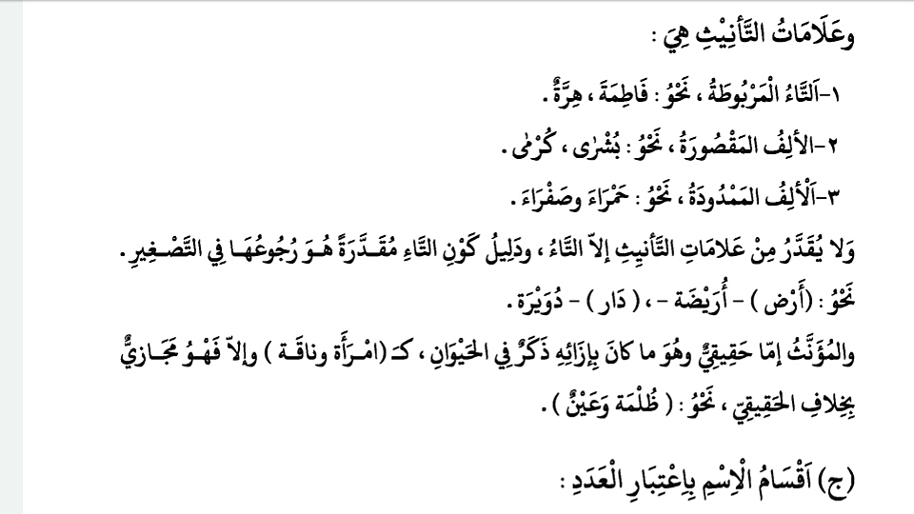
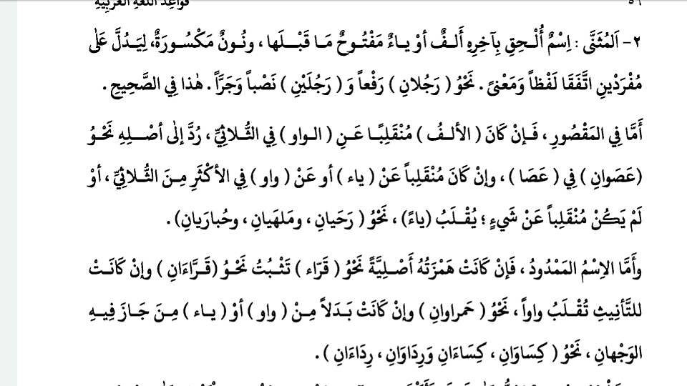

Slide 10
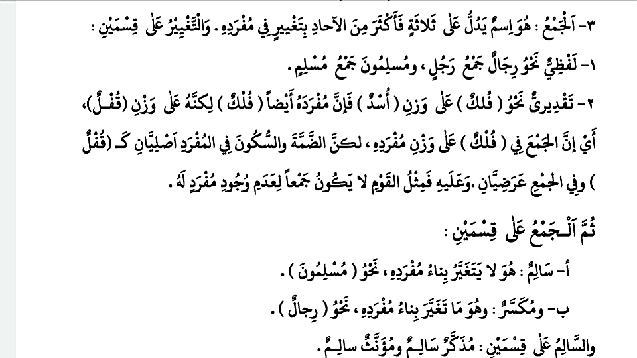
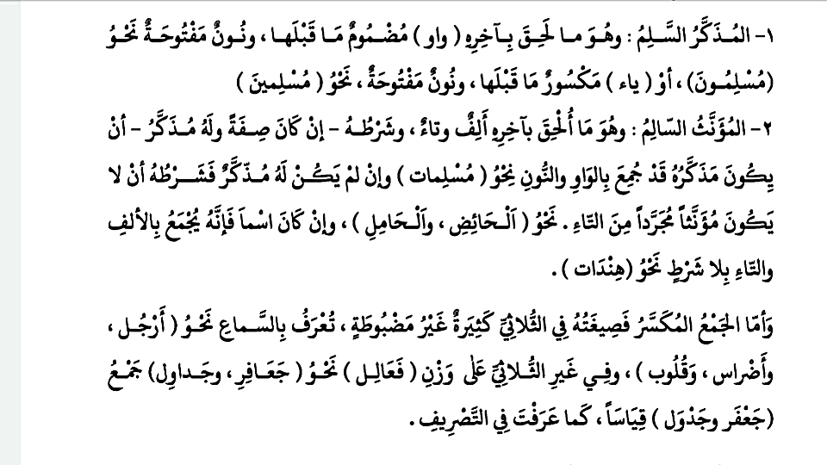

Slide 11
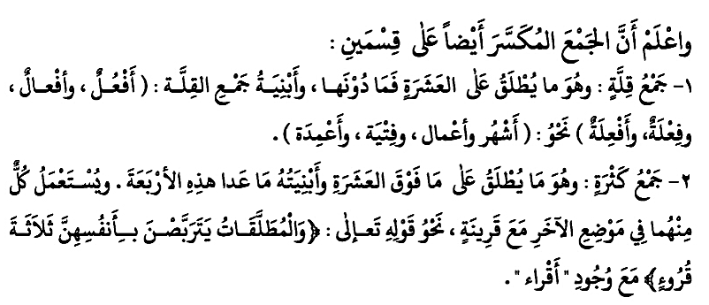

Slide 12
التّقييم
استخرج المفرد والمثنّى والجمع والمذكّر والمؤنّث من الجمل التّالية
المؤنّث
المذكّر
الجمع
المثنّى
المفرد
الجملة
المدرسة
الولدان
الولدان
المدرسة
جاء الولدان من المدرسة
ساحة, الدّار
الطفلين
الطفلين
ساحة, الدّار
رأيت الطفلين فى ساحة الدّار
هذا ,طالب ,ذكيّ
هذا, طالب, ذكيّ
هذا طالب ذكيّ
الفتاة امّها
الفتاة امّها
الفتاة تساعد امّها
طلحة السّوق
طلحة السّوق
ذهب طلحة إلى السّوق

Slide 13
الواجب المنزلى
اجمع الأسماء التّالية :
رجل , نبيّ , مهندسٌ , كاتب , رحلةٌ, جالسة, كتاب , درس , مدرسة , ساعة.

Slide 14
شكرًا كثيرًا
حافظ
الله

